Slide 1
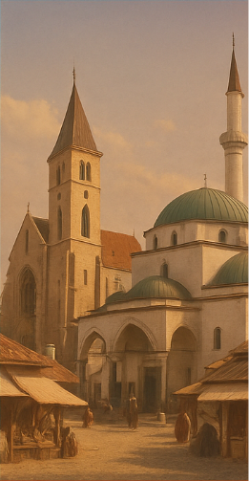
VJERSKA TOLERANCIJA U BOSANSKOM EJALETU ZA VRIJEME OSMANSKE VLADAVINE
ŠKOLSKA GODINA 2024/25
OSNOVNA ŠKLOLA „TURBE“ U TURBETU
NEĐAD PECO
27.5.2025 GODINE
AKTIV: HISTORIJA, GEOGRAFIJA I ISLAMSKA VJERONAUKA.

Slide 2
UVOD
Kroz historiju Bosna i Hercegovina je bila svratište mnogih naroda i pod vlašću različitih carstava. Jednu od historijskih epoha predstavlja i dolazak Osmanskog carstva na naše prostore koji se desio 1386. godine. Ipak, konačan pad Kraljevine Bosne uslijedio je 1463. godine i ona pod osmanskom vlašću ostaje punih 415 godine, odnosno sve do 1878. godine. Jedan od razloga dugog zadržavanja Osmanlija na našim prostorima je i otklanjanje vjerskog pritiska i nepravde koju je narod doživljavao od Ugarske, Bizanta i Papske države. Zahvaljujući ovakvom tipu vladavine narod Bosne je prošao kroz masovan proces primanja nove religije, koja je došla sa Osmanlijama – Islama.
U vrijeme osmanske vlasti u Bosanskom ejaletu bila je prisutna vjerska tolerancija i svi su imali jednaka prava i slobode, a o tome svjedoče vjerski objekti svih religija nastali u Sarajevu i drugim gradovima nastali u osmanskom razdoblju.
Sama riječ tolerancija podrazumijeva poštovati, cijeniti, uvažavati nekoga drugačijeg od nas, npr. druge nacije, vjere, rase, drugog načina razmišljanja ili odjevanja.

Slide 3
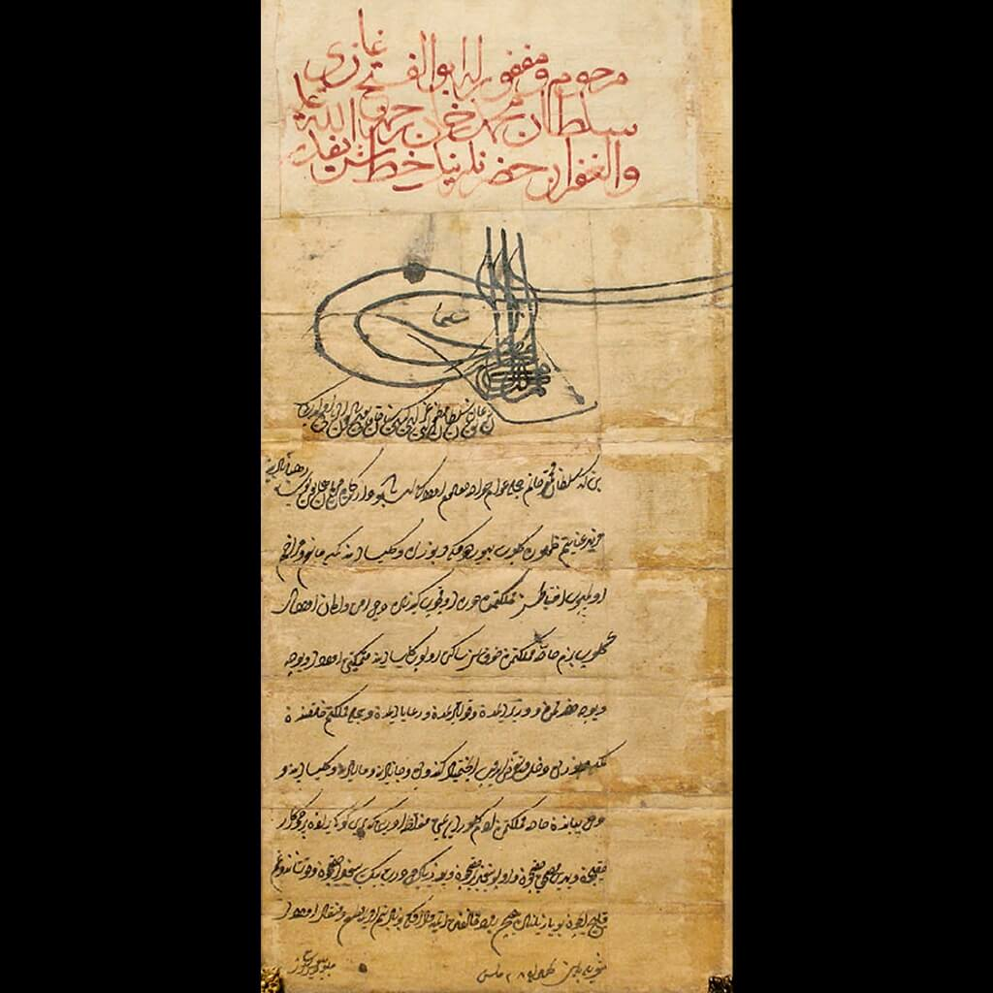
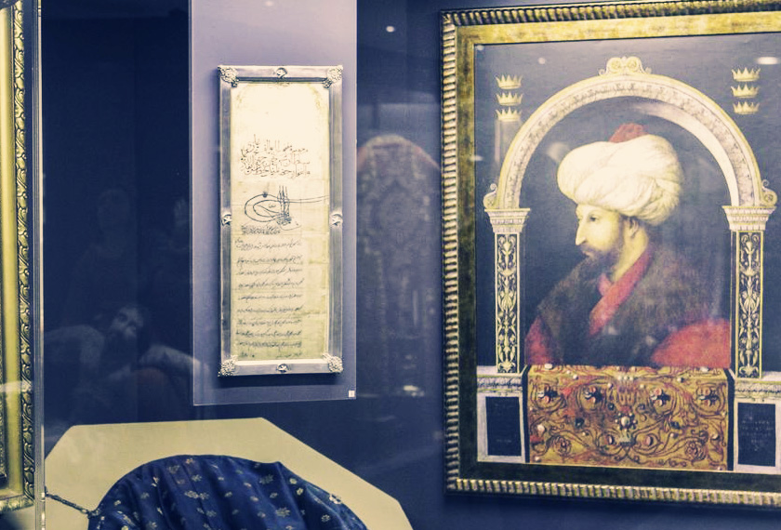
Sultan Mehmed II Fatih osvajanjem Bosne kroz Ahdnamu garantuje sigurnost katolicima, dok bosanski krstjani, odnosno pripadnici Crkve bosanske, dobijaju široka prava kroz državne službe koje su obavljali. Sličnosti Crkve bosanske sa islamom i poštivanje slobode vjere u Osmanskom carstvu doprinjelo je velikom procentu prihvatanja islama kroz narednih 100 godina osmanske uprave.

Slide 4
Ahdnama kojom je sultan Mehmed II omogućio slobodu bosanskim franjevcima nakon osvajanja Kraljevine Bosne ima veliki značaj kada je riječ o pitanju historije ljudskih prava jer je nastala mnogo ranije od Ustava SAD iz 1776. godine u kojem se spominje da “svi ljudi imaju pravo na život, slobodu i potragu za srećom”, Univerzalne deklaracije o ljudskim pravima, koja je prihvaćena od Ujedinjenih nacija 1948. godine, te Konvencije za zaštitu nacionalnih manjina Vijeća Evrope iz 1995. godine. Ahdnama sultana Mehmeda II omogućila je bosanskim franjevcima slobodu vjeroispovijeti i zaštitu njihovih života i imetka.

Slide 5
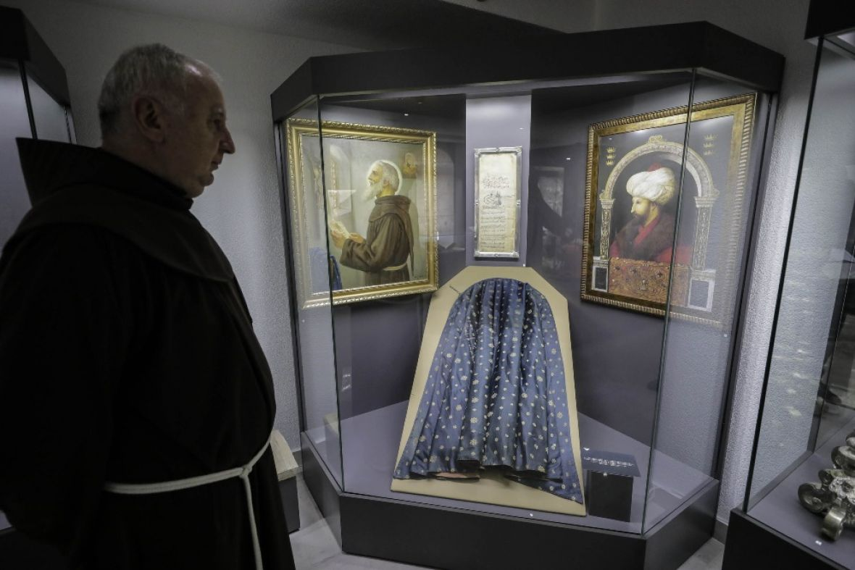
Ahdnama data bosanskim franjevcima danas se čuva u Fojničkom samostanu, ali postoji i jedna preslika ahdname koja se nalazi u fondu Deftera stranih država u Državnom osmanskom arhivu u Istanbulu. Između ova dva dokumenta neznatna je razlika tek u nekoliko riječi, te promjena u redoslijedu riječi u rečenicama koje pak ne utječu na značenje samog dokumenta. Također, niti ona koja se nalazi u Fojnici nije originaln već preslika nastala iz njenog originala. Bez obzira nema sumnje u autentičnost ahdname i njenog sadržaja.

Slide 6
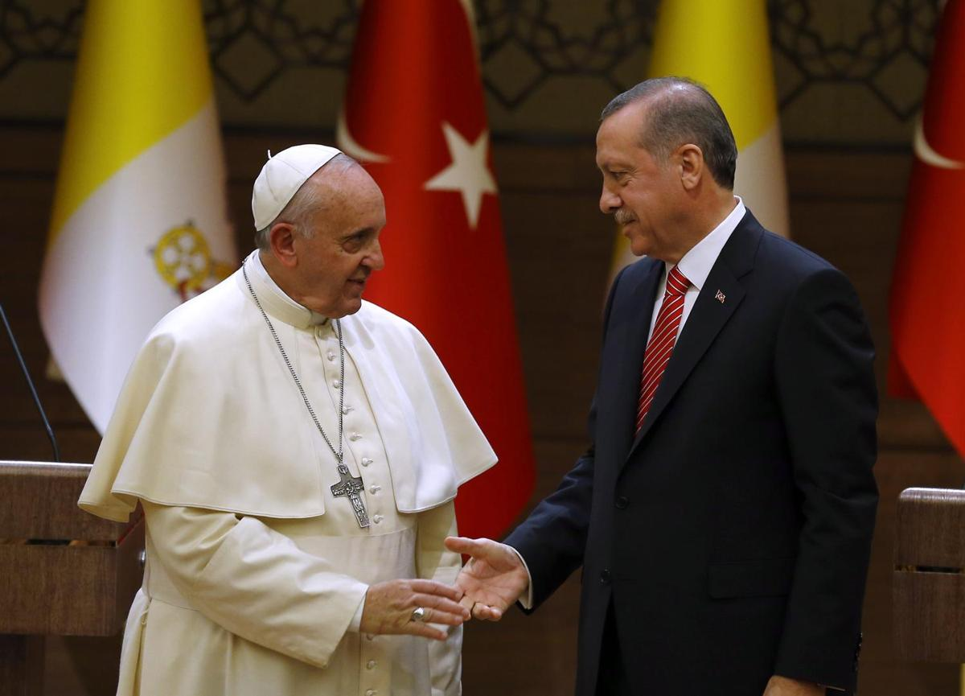
Predsjednik Republike Turske Redžep Tajip Erdogan je u novembru 2014. godine papi Franji poklonio ferman sultana Mehmeda II Fatiha o vjerskim slobodama katolika u Bosni oslikan na srebrenoj podlozi. Ahdnama je bila izložena kao jedan od eksponata na izložbi “Osmanska civilizacija na Balkanu” koju je priredio Državni osmanski arhiv.

Slide 7
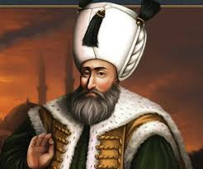
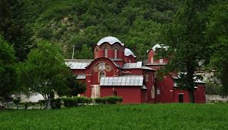
Također od dokaza vjerske tolerancije jeste i da je osmanski sultan Sulejman I Kanuni obnovio rad Pećke patrijaršije, a čija se nadležnost odnosila i na Bosanski ejalet. Zahvaljujući tome dolazi do žive vjerske crkveno-graditeljske, kulturne, prosvjetne aktivnosti kod pravoslavnog stanovništva Bosanskog ejaleta.

Slide 8
Da je osmanska tolerantnost neoboriv historijski fakt svjedoči i podatak da se pravoslavno stanovništvo i nakon austrougarske okupacije 1878. godine obraćalo osmanskom sultanu za pomoć zbog austrougarskog pritiska na ckrvene i obrazovne institucije. Tako se jedna delegacija ispred pravoslavnog stanovništva u BiH zaputila u Beč kako bi se požalila austrougarskom caru na probleme koje im stvaraju nove vlasti. U jednom obavještajnom izvještaju upućenom sultanu Abdulhamidu II stoj ida su se žalili na austrougarske službenike zbog toga što se pod različitim izgovorima miješaju u rad pravoslavnih škola i crkava, te da žele da im se vrate prava koja su imali u vrijeme vladavine Osmanlija. Međutim, austrijski car nije primio delegaciju bosanskih pravoslavaca, te su se vratili ostavivši dokaz o žalbi austrijskoj vladi 8. januara 1897. godine.

Slide 9
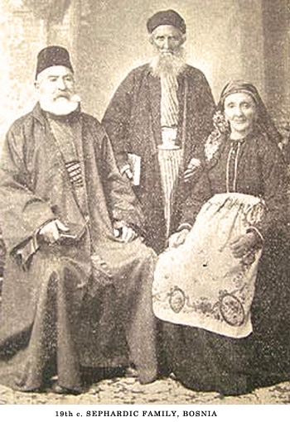
Od 1492. godine, pod programom inkvizicije, u Španiji i Portugalu dolazi do progona velikog broja Jevreja – Sefarda. Kako u to vrijeme niti jedna evropska država nije željela primiti veći broj Jevreja, oni su svoj spas pronašli u Bosni koja im je jedina otvorila sva vrata. Dolaskom u Bosnu oni su donijeli hebrejski i španski jezik, svoje pismo i kulturu. Time je dodatno obogaćena bosanska kulturna raznovrsnost. Vrlo brzo su se uklopili u zatečeni ambijent, a bosanski gradovi, od kojih naročito Sarajevo, poprimaju elemente Andaluzije, koju su naseljavali. Svoju prvu općinu su osnovali 1565. godine u Sarajevu, gdje su se bavili tekstilnom trgovinom. Kao vrsni trgovci, svojim pristupom su naročito pospješili bosansku ekonomiju tako da je Sarajevo u XVI stoljeću postalo jedan od najrazvijenijih privrednih centara Balkana.
Također Jevreji Sefardi se naseljavaju u Travniku, Mostaru i Banjoj Luci i zahvaljujući tome oni donose u Bosnu jevrejsko-špansku tradiciju i tako su obogatili kulturni život naše domovine.

Slide 10
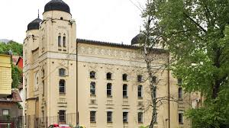
Nisu samo pravoslavci i katolici bili obuhvaćeni vjerskom tolerancijom. Tako se u jednom dokumentu od 10. maja 1853. godine nalazi dozvola za proširenje jevrejske sinagoge u Sarajevu: “Kao što je dozvoljena izgradnja crkvi za bolje uslove katolika i pravoslavaca u Bosni i Hercegovini, izdaje se dozvola za proširenje i ponovnu izgradnju jevrejske sinagoge kako bi se omogućilo zadovoljstvo pripadnika svih religija i vjerskih pravaca 1. šaban 1268/10. 5. 1853.”

Slide 11
Pored spomenutih dokaza o postojanju vjerske tolerancije u Bosanskom ejaletu za vrijeme osmanske vladavine treba spomenuti da je tapijama koje su bile dokaz o posjedovanju zemlje, davana pravna sigurnost svim obrađivačima zemlje bez obzira na vjersku pripadnost.
U esnafske organizacije u Sarajevu i drugim gradovima uključivali su se i muslimani i nemuslimani, a sami čin uanpređenja u esnafskoj organizaciji obavljao se prema vjerskom obredu religije kojoj je pripadao član esnafa.
Ovo je potvrda da je u osmanskoj vjerskoj sredini, kakva je bila Bosna tog vremena, među ljudima bila je izražena svijest uzajamnog poštovanja i uvažavanja.

